Slide 1

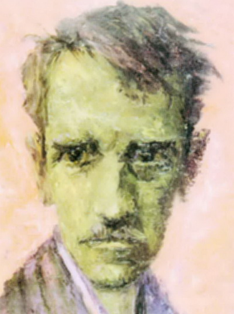
XVI съезд психиатров России
Казань 23-26.09.15
Методы психотерапии алкогольной зависимости с доказанной эффективностью, использующие концепцию аддиктивного расщепления личности
Д.И. Шустов, кафедра психиатрии Рязанского ГМУ МЗРФ
О.Д. Тучина, кафедра психотерапии и медико-социальной реабилитации в наркологии РУДН

Slide 2
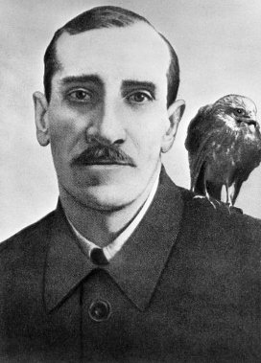
Концепция алкогольного расщепления личности на Алкогольное Я и нормативное Я (Валентик, 2000; Nakken, 1996) была основана на эмпирических наблюдениях о наличии 2 противоположных личностных стилей поведения, мыслей и чувств у одного итого же человека, страдающего алкогольной зависимостью (АЗ).
Так, по свидетельству жены писателя Александра Грина «Грин – писатель и Грин – человек – это разные личности». Первый – тонкий, чувствующий романтический литератор, автор «Алых парусов»; второй – асоциальный дегенерат, способный на убийство (пьяным выстрелил в живот своей любовнице).
Транс и интоксикация помогают существовать в 2 мирах (Nakken, 1996)
А. Грин

Slide 3
Клинические формы алкогольного расщепления личности
Алкогольное расщепление – как следствие интенсивного потребления алкоголя и развития АЗ (Валентик, 2000; Nakken,1996)
Алкогольное расщепление является вторичным и формируется в результате травматического опыта и диссоциации личностных частей (Putnam, 1989; Langeland et al., 2002; Najavits, 2002, 2013; Шитов, Шустов, 2007,2008)
Алкогольное расщепление формируется на основе дисгармоничной личности (следствие травматического опыта и пограничного сплиттинга) в результате интенсивного употребления алкоголя ( Firestone, 1988, 2011; Lineham, 1993,2008; Штайнер, 2004)

Slide 4
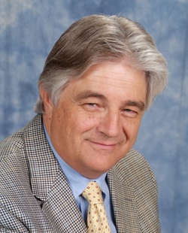
Формы расщепления (1)
Алкогольное Я (Валентик, 2000) или Аддикт (Nakken, 1996) появляется, когда взаимоотношение с веществом заменяют взаимоотношения с людьми, что дает Аддикту ощущение наполненности, грандиозности и власти, помогает избежать отреагирования печали
Алкогольное Я и Нормативное Я обладают различными по структуре системами мышления, эмоционально-когнитивными связями и поведенческими паттернами (Валентик, 2000)
Оба автора полагают, что алкогольное Я/Аддикт напоминает «опухолевое образование», развивающееся в условиях интенсивной алкоголизации, и должно быть ликвидировано как можно раньше
Nakken C.

Slide 5
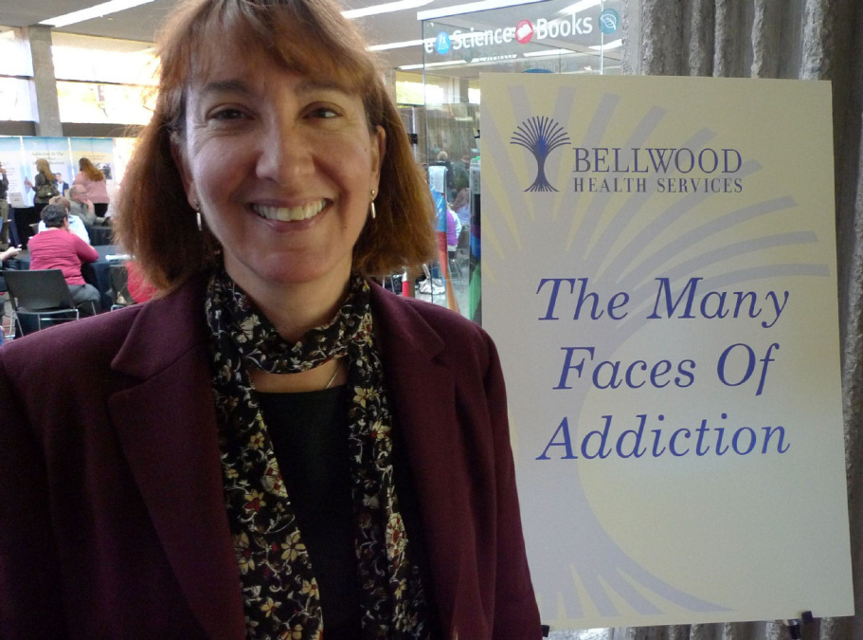
Формы расщепления (2)
Лиза Найявитц – автор концепции «Поиск безопасности» (Najavits, 2002;2013) находит много общего между АЗ и посттравматическим стрессовым расстройством, особенно в защитных механизмах диссоциативного расщепления или отделения пережитого угрожающего травматического опыта от опыта основной личности. Внутри целостной до наступления травматического события личности образуется отщепленная пострадавшая часть, аккумулирующая вокруг себя опыт унижения, боли и стыда, делая этот опыт недоступным. Именно на этой основе возможно формирование алкогольной субличности, которая включается, чуть только нормативная личность теряет контроль
Nfjavits L.

Slide 6
Нейрофизиологические доказательства наличия алкогольного расщепления личности
Колебания диссоциированных частей личности зависимого во время мотивирующего к лечению разговора с терапевтом можно объективно зарегистрировать. В работе Филдштейн Эвинг с коллегами (Feldstein Ewing et al., 2011) с помощью ф-МРТ изучались реакции на предъявление вкусовых стимулов у пациентов с АЗ через неделю после одного сеанса мотивационного интервью (МИ) (Miller, Rollnik, 1991), где проходило стимулирование так называемого «разговора об изменениях».
Во время проведения томографии участникам предъявляли их собственные высказывания «за» и «против» изменений, полученные в ходи заранее записанного сеанса МИ, после которых сразу же следовало предъявление алкогольных или контрольных вкусовых стимулов. Высказывания «против изменений» при предъявлении алкогольных стимулов вызывали активацию системы вознаграждения типичным для пациентов с АЗ способом. С другой стороны, предъявление высказываний «за изменения» алкогольного поведения не вызывало активацию системы вознаграждения в ответ на алкогольные стимулы.

Slide 7
Психотерапевтические модели, использующие феномен алкогольного расщепления личности
Континуальная психотерапия (Валентик, 2000)
Поиск безопасности ( Seeking Safety by Najavits, 2003)
Терапия голосов (Voices Therapy by Firestone, 1988)
Диалектическая бихевиоральная терапия (DBT by Lineham,1993, 2008)
Трансакционный анализ (TA by Berne and Steiner)

Slide 8
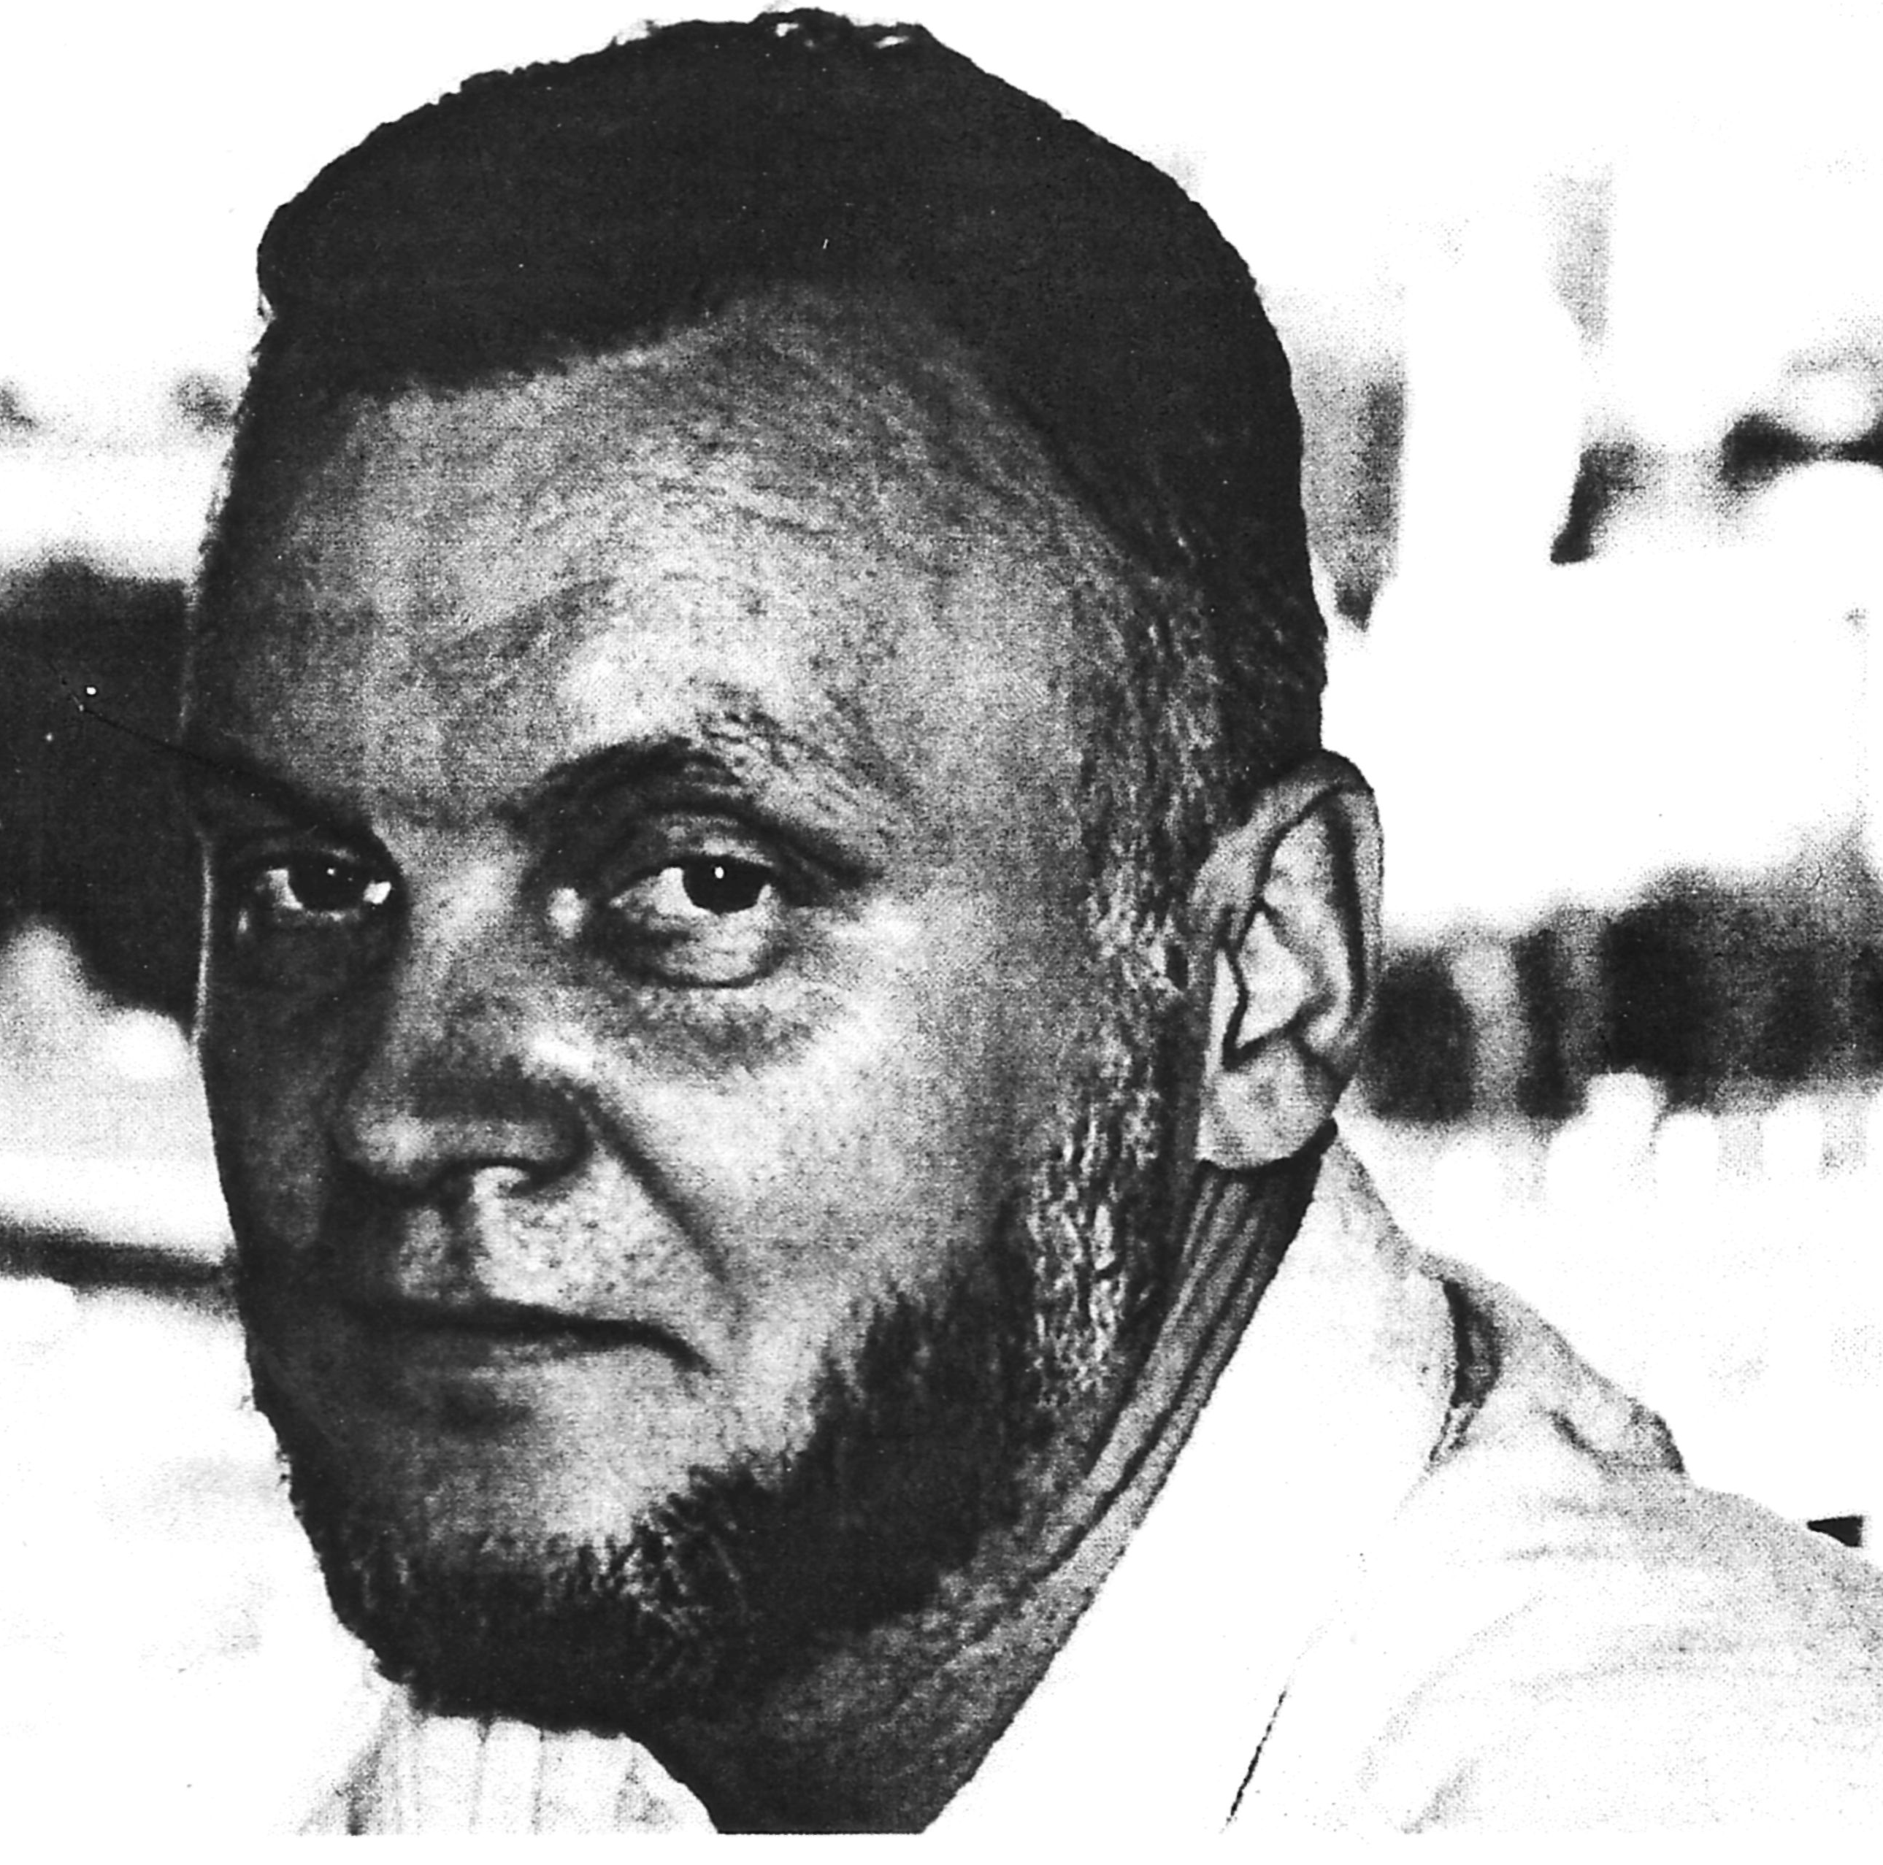
Континуальная психотерапия
Работе с алкогольным расщеплением отводится центральное место в континуальной (продолжающейся, непрерывной) психотерапии А З
Осознавание наличия алкогольного расщепления и его динамики (переключений из одного статуса в другой)
Техника «доживания алкоголизма до конца», когда используются драматическая постановка «похорон» алкогольного Я в терапевтической группе
Широкое использование горевания при расставании с алкогольным Я
Валентик Ю.В. Континуальная психотерапия больных с зависимостью от психоактивных веществ // Лекции по наркологии под ред. проф. Н.Н.Иванца, 2 изд.-М.:Нолидж, 2000
Ю.В. Валентик

Slide 9
Поиск безопасности
Основная идея метода – обеспечить безопасность путем снижения или устранения контроля за личностью патологических частей Я.
Психотерапия проходит в 3 этапа:
безопасность – понимание наличия альтернативного Я, а также его возможностей включаться в контроль поведения. Этап фиксируется на настоящем и направлен на формирование навыков совладания с влечением;
горевание и воспоминание приглашает клиента к проживанию травмы и отреагированию связанных с ней аффектов;
воссоединение диссоциированных частей Я и/или компромиссное существование в новых условиях
Najavits L. Seeking Safety: A treatment Manual for PTSD and substance abuse – N.Y.: Guilford Press, 2002

Slide 10
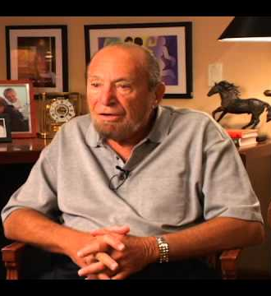
Терапия голосов
Постулирует наличие 2 систем Я: «Системы Я» и «Анти Я». «Анти Я» продуцирует аутодеструктивные мысли и интегрированные с ними чувства в виде «внутренних голосов». «Голоса» направлены против «Я», «других» и запускают суицидальное поведение
Роберт Фарестоун говорит о 3 уровнях аутоагрессии:
на 1 уровне «голоса» ведут к отгороженности, изоляции и одиночеству;
на 2 уровне «голоса» соблазняют к выпивке, а затем ругают;
на 3 уровне «голоса» атакуют Я и побуждают к суициду
Firestoun R.W.

Slide 11
Терапия голосов (продолжение)
Принципы работы с голосами:
1 шаг: Выявление как можно большего числа «голосов» и связанных с ними чувств;
2 шаг: Отреагирование гнева и печали в ходе диалога с голосами;
3 шаг: Узнавание, кому из родительских фигур принадлежат голоса?
4 шаг: Осознавание влияния прошлых «голосов» на настоящую жизнь;
5 шаг: Интернализация корректирующих утверждений терапевта и выход из-под влияние «голосов»
Firestoun R.W. Voice Therapy: A Psychotherapeutic Aproach to Self-destructive Behaviour.- Santa Barbara, CA: Glendon Association

Slide 12
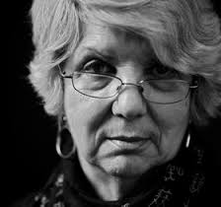
Диалектическая бихевиоральная психотерапия (ДБТ)
Различает «Ясную Психику» и «Аддиктивную Психику», в основе которой лежат нарушения привязанности и сплиттинг
Основной принцип «диалектичности» – это разумное сосуществование расщепленных сторон под контролем «Ясной Психики», что достигается за счет:
1. требований абсолютного воздержания с неосуждающими рецидив реакциями;
2. Принятие обязательств трезвости на тот срок, который пациент может себе позволить с достижением суммарной долгосрочной трезвости;
3. Работа с алкогольными «триггерами» и окружением («сжечь мосты в прошлое»);
4. Формирование вторичной безопасной привязанности к терапевту (частые контакты, телефонные звонки между сессиями, встречи на территории пациента, сокращение или удлинение сеансов, разработка плана на случай выпадения из терапии)
Lineham M. Cognitive-Behavioral Treatment Of Bordeline Personality Disoder.-N.Y.: The Guilford Press, 1993
Lineham M.

Slide 13
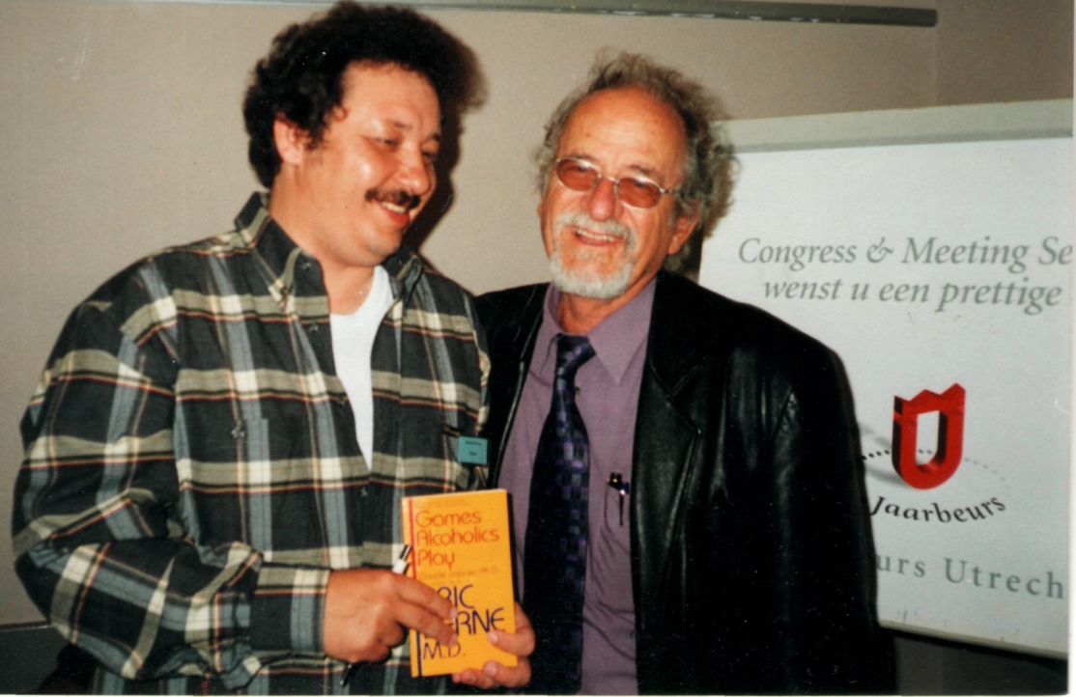
Трансакционный Анализ (ТА)
Основной принцип – гибкий подход к Врагу (Аддикту) и использование внутренних Помощников
Катектирование нормативного Я в результате различных форм контрактирования со Взрослым эго-состоянием пациента
Деконтаминация Взрослого от Родительских предрассудков (парентинг) и Детских иллюзий (речайлдинг, отреагирование, горевание и др.)
Использование трансакции Разрешения постоянно действовать из нормативной части личности
Штайнер К. Игры, в которые играют алкоголики (1974)
Штайнер К. Лечение алкоголизма (2004 рус)
Шустов Д.И. Руководство по клиническому ТА (2009)

Slide 14
Благодарю за внимание

